Slide 1
Průzkum zaměstnanosti v Jihomoravském kraji k 31. 12. 2012
Zpracovatel:
Centrum pro regionální rozvoj
Geografický ústav
Přírodovědecká fakulta
Masarykova univerzita
Kotlářská 2, 611 37 Brno
www.geogr.muni.cz
Na průzkumu se podílely:
Krajský úřad Jihomoravského kraje
a
Úřad práce České republiky
- krajská pobočka v Brně

Slide 2
Cíle průzkumu zaměstnanosti
zpracování podrobné analýzy trhu práce v Jihomoravském kraji (s důrazem na období globální ekonomické krize)
cíle dotazníkového šetření v rámci průzkumu zaměstnanosti:
1) analyzovat strukturu a vývoj zaměstnanosti v Jihomoravském kraji v roce 2012, výsledky porovnat s údaji za celou ČR
2) provést hodnocení predikce počtu zaměstnanců z konce roku 2011 a předpokládaného pohybu na trhu práce v JmK v roce 2013
3) charakterizovat požadavky zaměstnavatelů v JmK na absolventy škol, analyzovat stav a očekávaný vývoj počtu agenturních zaměstnanců a prověřit hypotézu, zda se sídla podniků ve stále větší míře vzdalují od míst provozoven

Slide 3
Trh práce v JmK a ČR v letech 2000 až 2012
Míra nezaměstnanosti
k 31. 12. 2012:
Jihomoravský kraj: 10,4 %
Česká republika: 9,4 %
Počet uchazečů na 1 VPM
k 31. 12. 2012:
Jihomoravský kraj: 29,0
Česká republika: 15,6

Slide 4
Postavení JmK mezi kraji ČR na konci roku 2012
Jihomoravský kraj následuje ve většině ukazatelů po Moravskoslezském, Ústeckém, Karlovarském a Olomouckém kraji

Slide 7
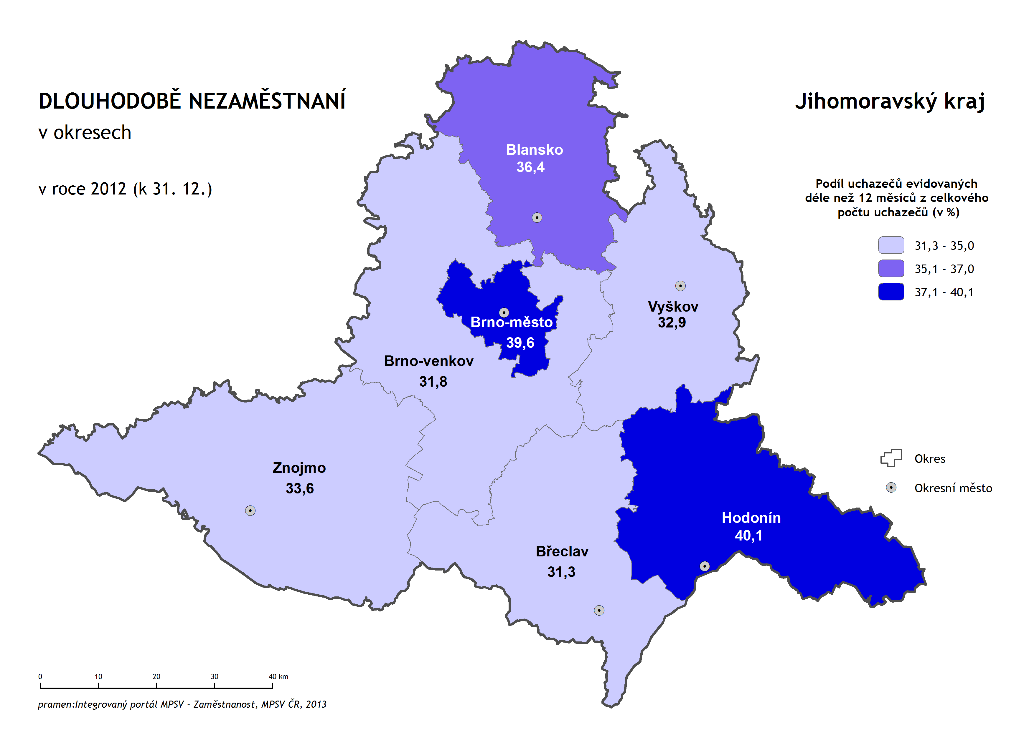

Slide 10
Výsledky dotazníkového šetření v rámci průzkumu zaměstnanosti v Jihomoravském kraji k 31. 12. 2012

Slide 11
Charakteristika souboru
3 186 zaměstnavatelů (z toho 68,6 % s 20 a více zaměstnanci)
celkem 228 368 pracovníků

Slide 12
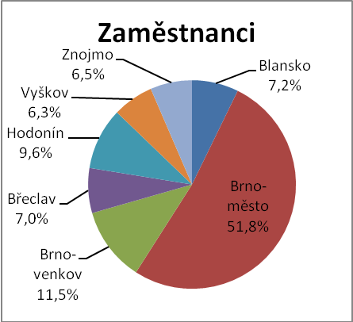
Počet ekonomických subjektů v jednotlivých okresech Jihomoravského kraje účastnících se Průzkumu zaměstnanosti k 31. 12. 2012
Počet pracovníků v ek. subjektech
v Jihomoravském kraji účastnících se Průzkumu zaměstnanosti
k 31. 12. 2012
podle sektorů NH

Slide 13
Reprezentativnost dotazníkového šetření

Slide 14
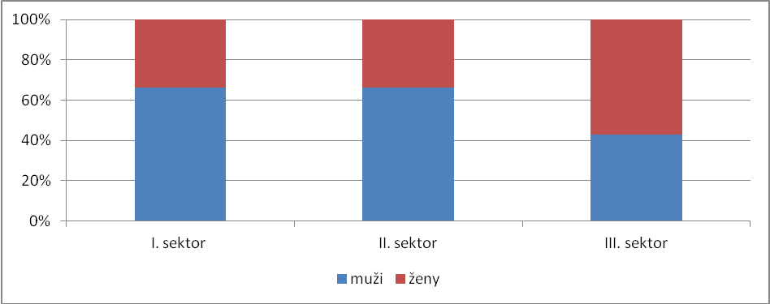
Struktura pracovníků podle pohlaví
Struktura pracovníků v ekonomických subjektech účastnících se Průzkumu zaměstnanosti k 31. 12. 2012 podle pohlaví a sektorů NH

Slide 15
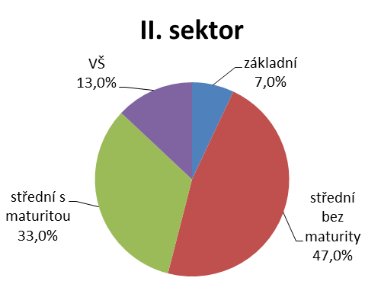
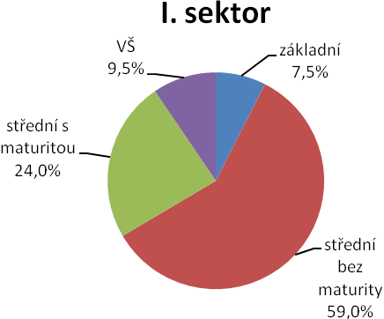
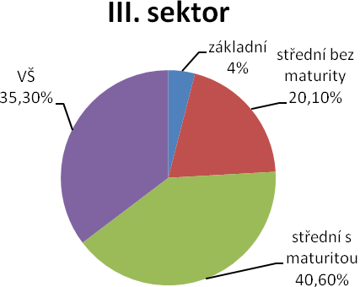
Struktura pracovníků podle vzdělání
Struktura pracovníků v ekonomických subjektech účastnících se Průzkumu zaměstnanosti k 31. 12. 2012 podle nejvyššího dosaženého vzdělání:
- s ukončením či neukončeným ZŠ vzděláním: 5,2 %
- se středním vzděláním bez maturity: 31,4 %
- se středním vzděláním s maturitou: 37,3 %
- s vysokoškolským vzděláním: 26,1 %
Podle jednotlivých sektorů národního hospodářství

Slide 16
Zaměstnávání cizinců
ke konci roku 2012 zaměstnávalo cizince 811 ekonomických subjektů (tj. 25,5 %)
oproti roku 2011 se jedná o pokles 0,7 procentních bodů
zjištěno tak bylo 7 914 cizinců, z toho 6 174 osob (tj. 78,0 %) z EU
nejvíce cizinců pocházelo ze Slovenska (4 205 osob), Ukrajiny (337 osob), Mongolska (291 osob)
výraznějšího počtu dosáhli ještě obyvatelé Rumunska, Ruska a Vietnamu
podle sektorů národního hospodářství:

Slide 18
Zaměstnávání na zkrácený úvazek
61,1 % ekonomických subjektů, resp. 10,1 % pracovníků
nejvíce v terciéru: 15,2 % (z toho 69,8 % ženy)
nejvyšší význam u nejmenších (do 20 osob, resp. 20 až 49 osob) a největších podniků (nad 1 000 osob)
Zaměstnanci na zkrácený úvazek

Slide 19
Vývoj zaměstnanosti mezi lety 2011 a 2012
Struktura zaměstnanosti v roce 2011 a 2012 podle odvětví v ekonomických subjektech účastnících se Průzkumu zaměstnanosti v Jihomoravském kraji k 31. 12. 2012

Slide 23
Očekávaný vývoj zaměstnanosti v roce 2013
Očekávaný pohyb pracovníků v roce 2013 podle odvětví NH v subjektech účastnících se „Průzkumu zaměstnanosti v Jihomoravském kraji k 31. 12. 2012“

Slide 24
Zaměstnávání absolventů
ke konci roku 2012 uvedlo 433 ekonomických subjektů zájem o absolventy (tj. 13,6 %); naopak 551 subjektů zájem o absolventy nemá
celkově tak firmy projevily zájem o 1,7 tis. absolventů; Úřad práce ČR evidoval k 31. 12. 2012 v Jihomoravském kraji 4,6 tis. nezaměstnaných z řad absolventů a mladistvých

Slide 25
Agenturní zaměstnanci
ke konci roku 2012 zjištěno 3 378 agenturních zaměstnanců
- 64,9 % ve II. sektoru (zejména strojírenský a elektrotechnický průmysl)
- 34,9 % ve III. sektoru (zejména informační a komunikační činnosti)
hypotézu, že se sídla podniků ve stále větší míře vzdalují od míst provozoven, nelze považovat za prokázanou
Změny sídla podniků

Slide 26
Centra odvětví v Jihomoravském kraji

Slide 27
Sektory národního hospodářství
Vývoj zaměstnanosti v sektorech národního hospodářství v Jihomoravském kraji a v České republice v letech 2000–2012

Slide 32
SHRNUTÍ
situace na trhu práce v Jihomoravském kraji v roce 2012 mírně zhoršila, zejména ve druhé polovině roku (scénář „W“)
mezi kraji ČR se Jihomoravský kraj pohybuje průměrně na pátém místě podle míry nezaměstnanosti, délky evidence uchazečů atd.
mírné snížení průměrného věku nezaměstnaných + nezaměstnanost i mezi vysokoškolsky vzdělanými lidmi (i když význam vzdělanosti je stále silný)
lze rozlišit tři oblasti (dle okresů):
1) Brno-město a Brno-venkov
2) Blansko, Břeclav a Vyškov
3) Hodonín (zejména JV okresu) a Znojmo (zejména JZ okresu)
od ledna 2012 absence oficiálních dat za úroveň SO ORP a obcí
pro rok 2013 očekávají zaměstnavatele růst počtu pracovníků (ALE jen odhad !)
zvyšuje se podíl zkrácených úvazků, zájem o absolventy
klesá počet subjektů zaměstnávajících cizince
diverzifikovaná struktura v JmK – strojírenský, elektrotechnický, hutnický a kovozpracující, chemický

Slide 33
Děkujeme za pozornost !
Mgr. Ivan Andráško, PhD. geoganry@mail.muni.cz
RNDr. Ondřej Šerý ondrej.sery@mail.muni.cz
Mgr. Martin Braun braun.m@mail.muni.cz
Mgr. Jakub Jaňura janura@mail.muni.cz
Mgr. et Mgr. Petr Voda pvoda@fss.muni.cz
Mgr. Pavlína Zrůstová pzrustova@mail.muni.cz
Centrum pro regionální rozvoj
Geografický ústav
Přírodovědecká fakulta
Masarykova univerzita
Kotlářská 2, 611 37 Brno
www.geogr.muni.cz

